Slide 1
Bài 12 Thuật toán sắp xếp
Module: ADVANCED PROGRAMMING WITH PHP 2.0
Notes:
Giảng viên (15phút)
+ Hướng dẫn tổng quan về cách học cái này, nên được thực hiện trước buổi học đầu tiên.
+ Vẽ lại bức tranh tổng quan về toàn bộ các kiến thức, các tài liệu, công cụ, đánh giá, yêu cầu trong module

Slide 2
Mục tiêu
Triển khai được thuật toán sắp xếp nổi bọt
Triển khai được thuật toán sắp xếp chèn
Triển khai được thuật toán sắp xếp chọn
Lựa chọn được thuật toán sắp xếp phù hợp với tình huống
Notes:
Giảng viên (1phút)
Trình bày tổng quan các mục chính cần đạt được trong bài:

Slide 3

Bài toán sắp xếp
Nhu cầu tìm kiếm và sắp xếp

Thao tác tìm
kiếm
được
sử
dụng
nhiều
nhất
trong các
hệ
lưu
trữ
và
quản
lý
dữ
liệu
.

Do
dữ
liệu
lớn
nên tìm ra
giải
thuật
tìm
kiếm
nhanh chóng là
mối
quan tâm hàng
đầu
.
Để
đạt
được
điều
này
dữ
liệu
phải
được
tổ
chức
theo
một
thứ
tự
nào
đó
thì
việc
tìm
kiếm
sẽ
nhanhchóng và
hiệu
quả
hơn
, vì
vậy
nhu
cầu
sắp
xếp
dữ
liệu
cũng
được
lưu
ý.

Tóm
lại
, bên
cạnh
những
giải
thuật
tìm
kiếm
thìcác
giải
thuật
sắp
xếp
dữ
liệu
không
thể
thiếu
trong
hệ
quản
lý thông tin trên máy tính.
4
Sắp xếp là quá trình xử lý một danh sách các phần tử (hoặc các mẫu tin) để đặt chúng theo một thứ tự thỏa mãn một tiêu chuẩn nào đó dựa trên nội dung thông tin lưu giữ tại mỗi phần tử.
Thường xét trường hợp các phần tử cần sắp xếp là các con số.
Notes:
Sắp xếp là một trong những thuật toán được sử dụng nhiều nhất trong lập trình máy tính. Ngay cả trong cuộc sống hàng ngày của chúng ta, nếu mọi thứ không được sắp xếp, chúng ta có thể có một thời gian khó khăn với chúng. Sắp xếp có thể mở đường cho việc tìm kiếm hoặc sắp xếp các mục trong bộ sưu tập nhanh hơn. Sắp xếp có thể được thực hiện theo nhiều cách khác nhau, chẳng hạn như theo thứ tự tăng dần hoặc thứ tự giảm dần. Sắp xếp cũng có thể dựa trên loại dữ liệu. Ví dụ, sắp xếp một bộ sưu tập các tên sẽ yêu cầu sắp xếp từ vựng thay vì sắp xếp bằng số. Vì sắp xếp có thể đóng một vai trò quan trọng đối với các cấu trúc dữ liệu khác và hiệu quả của chúng, có nhiều thuật toán sắp xếp khác nhau có sẵn. Chúng ta sẽ khám phá một vài thuật toán sắp xếp phổ biến nhất trong chương này, cùng với sự phức tạp và công dụng của chúng.

Slide 4
Một số thuật toán sắp xếp
Sắp xếp nổi bọt (buble sort)
Sắp xếp chèn (selection sort)
Sắp xếp trộn (merge sort)
Sắp xếp vun đống (heapsort)
Sắp xếp nhanh (quicksort)

Slide 5
Sắp xếp nổi bọt
Buble sort

Slide 6
Thuật toán sắp xếp nổi bọt
Ý tưởng:
So sánh hai phần tử kề nhau, nếu chúng chưa đứng đúng thứ tự thì đổi chỗ (swap) cho nhau.
Có thể tiến hành từ trên xuống (bên trái sang) hoặc từ dưới lên (bên phải sang)
Notes:
Bubble sort là thuật toán sắp xếp được sử dụng phổ biến nhất trong thế giới lập trình. Hầu hết các lập trình viên bắt đầu học về cách sắp xếp với thuật toán này. Nó là một thuật toán sắp xếp dựa trên so sánh, luôn được gọi là một trong những thuật toán sắp xếp không hiệu quả nhất vì nó đòi hỏi số lượng so sánh tối đa, và độ phức tạp trung bình và trường hợp xấu nhất là như nhau. Trong sắp xếp nổi bọt, mỗi mục của danh sách được so sánh với phần còn lại của các mục và hoán đổi nếu được yêu cầu. Điều này tiếp tục cho mỗi mục trong danh sách. Chúng ta có thể sắp xếp theo thứ tự tăng dần hoặc giảm dần. Đây là thuật toán giả cho sắp xếp bong bóng:

Slide 7
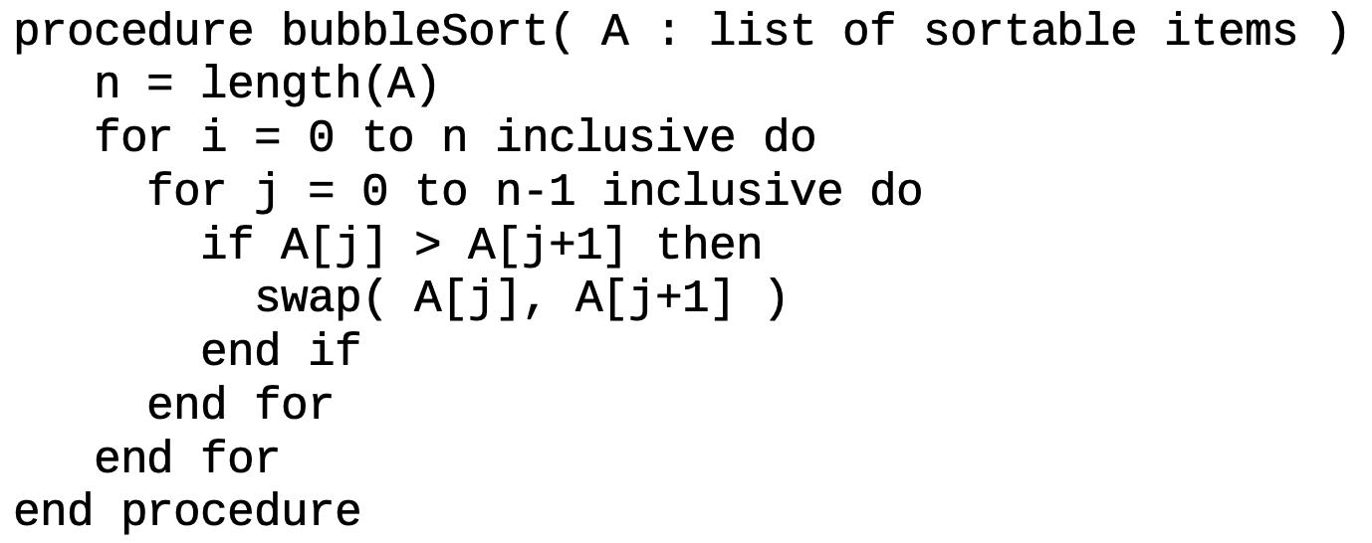
Mã giả sắp xếp nổi bọt
Notes:
Đây là mã giả

Slide 8
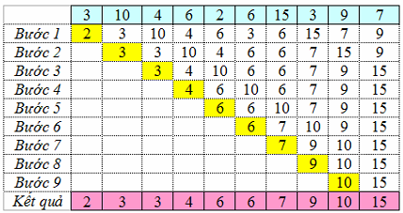
Ví dụ
Notes:
Ví dụ: Phân tích ví dụ

Slide 9
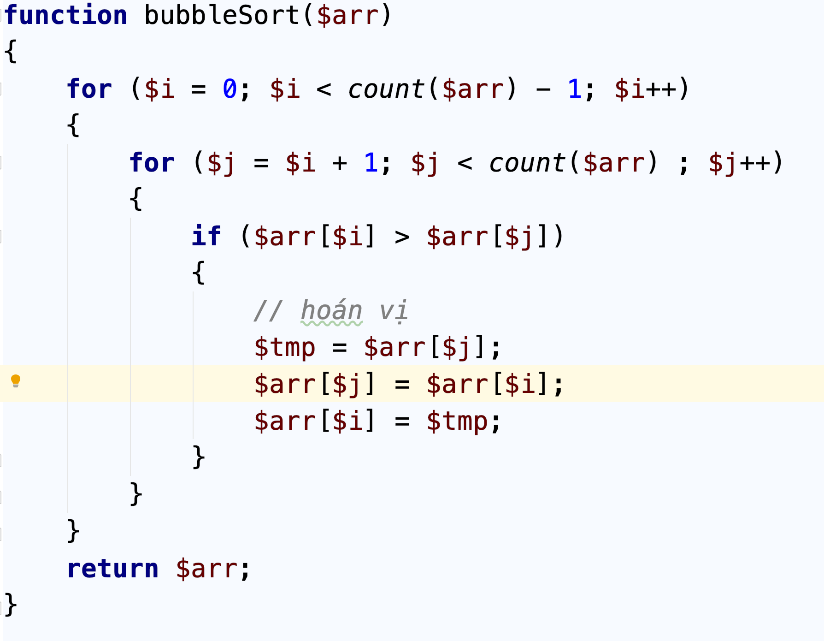
Cài đặt

Slide 10
Sắp xếp chọn
Selection sort

Slide 11
Thuật toán sắp xếp chọn
Ý tưởng:
Thuật toán sắp xếp chọn sẽ sắp xếp một mảng bằng cách đi tìm phần tử có giá trị nhỏ nhất(giả sử với sắp xếp mảng tăng dần) trong đoạn đoạn chưa được sắp xếp và đổi cho phần tử nhỏ nhất đó với phần tử ở đầu đoạn chưa được sắp xếp(không phải đầu mảng). Thuật toán sẽ chia mảng làm 2 mảng con
Notes:
Sắp xếp lựa chọn là một thuật toán sắp xếp dựa trên so sánh khác, trông giống như sắp xếp nổi bọt. Sự khác biệt lớn nhất là nó mất ít trao đổi hơn so với sắp xếp nổi bọt. Trong sắp xếp lựa chọn, trước tiên chúng ta tìm mục tối thiểu / tối đa của mảng và đặt nó ở vị trí đầu tiên. Nếu chúng ta sắp xếp theo thứ tự giảm dần, thì chúng ta sẽ lấy giá trị tối đa từ mảng. Đối với thứ tự tăng dần, chúng tôi sẽ lấy giá trị tối thiểu. Trong lần lặp thứ hai, chúng ta sẽ tìm thấy giá trị tối đa hoặc tối thiểu thứ hai của mảng và đặt nó ở vị trí thứ hai. Điều này diễn ra cho đến khi chúng ta đặt mỗi số vào một vị trí được sắp xếp chính xác. Điều này được gọi là sắp xếp lựa chọn. Mã giả cho sắp xếp lựa chọn trông như thế này:

Slide 12
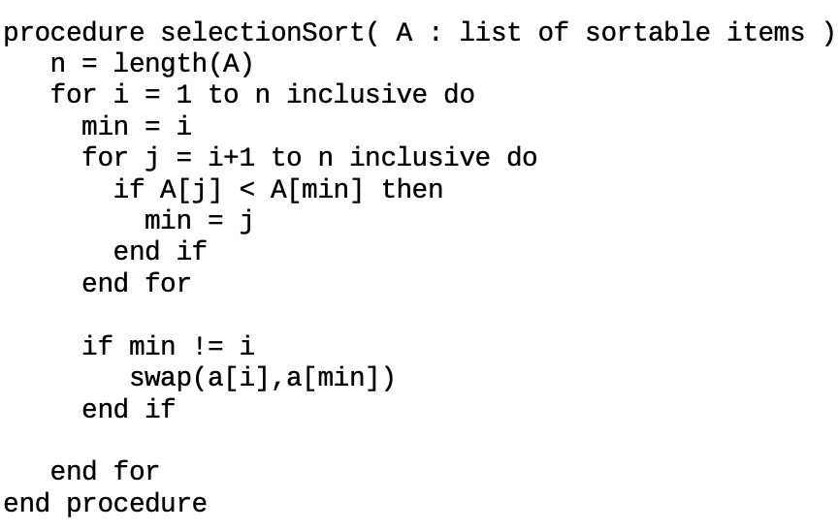
Mã giả sắp xếp chọn

Slide 13
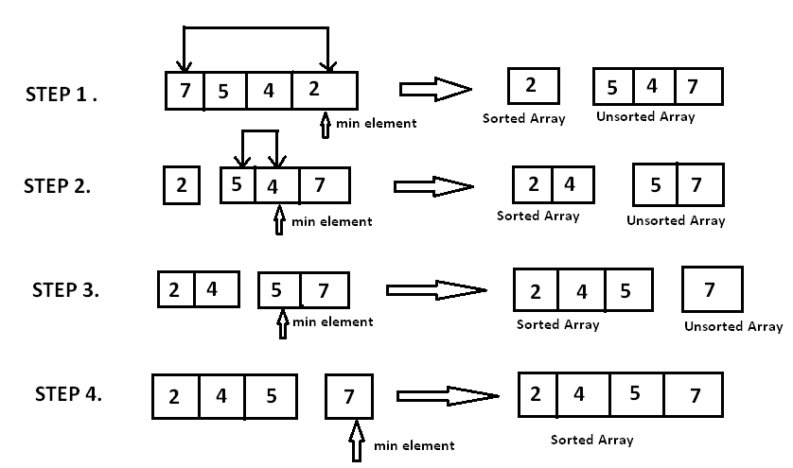
Thuật toán sắp xếp chọn

Slide 14
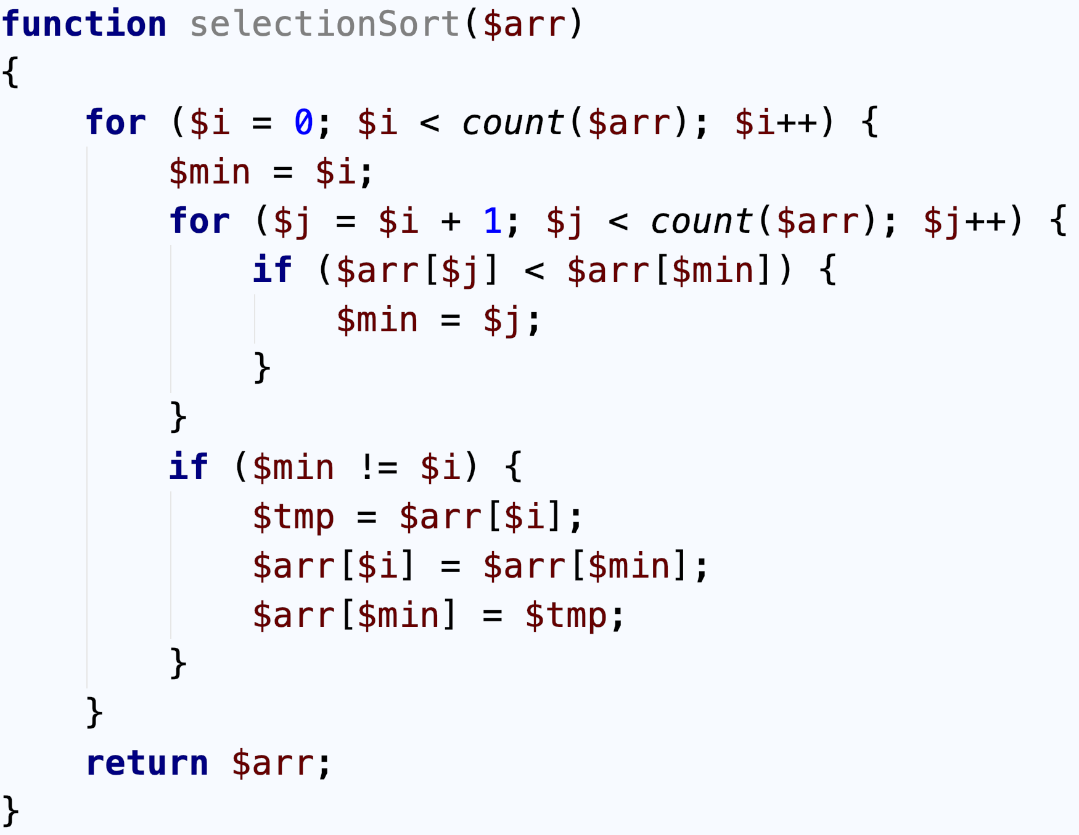
Cài đặt

Slide 15
Sắp xếp chèn
Insertion sort
Notes:
chúng ta đã thấy hai thuật toán sắp xếp dựa trên so sánh. Bây giờ, chúng ta sẽ khám phá một thuật toán sắp xếp khác có phần hiệu quả so với hai thuật toán trước. Chúng ta đang nói về loại chèn. Nó có cách thực hiện đơn giản nhất so với hai thuật toán sắp xếp khác mà chúng ta vừa thấy. Nếu số lượng phần tử nhỏ hơn, sắp xếp chèn hoạt động tốt hơn sắp xếp nổi bọt và sắp xếp lựa chọn. Nếu tập dữ liệu lớn, thì nó trở nên không hiệu quả, như sắp xếp nổi bọt. Vì việc hoán đổi gần như tuyến tính đối với sắp xếp chèn, nên bạn nên sử dụng sắp xếp chèn thay vì sắp xếp bong bóng và sắp xếp lựa chọn.

Slide 16
Thuật toán sắp xếp chèn
Ý tưởng:
Thuật toán sắp xếp chèn thực hiện sắp xếp dãy số theo cách duyệt từng phần tử và chèn từng phần tử đó vào đúng vị trí trong mảng con(dãy số từ đầu đến phần tử phía trước nó) đã sắp xếp sao cho dãy số trong mảng đã sắp xếp đó vẫn đảm bảo tính chất của một dãy số tăng dần.
Notes:
như tên cho thấy, sắp xếp chèn hoạt động theo nguyên tắc chèn số vào đúng vị trí của nó ở phía bên trái. Nó bắt đầu từ mục thứ hai của mảng và kiểm tra xem các mục còn lại của nó có nhỏ hơn giá trị hiện tại hay không. nó dịch chuyển phần tử và lưu trữ phần tử nhỏ hơn ở vị trí chính xác của nó. Sau đó, nó di chuyển đến mục tiếp theo và nguyên tắc tương tự tiếp tục cho đến khi mảng đầy đủ được sắp xếp. Mã giả cho sắp xếp chèn trông như thế này:

Slide 17
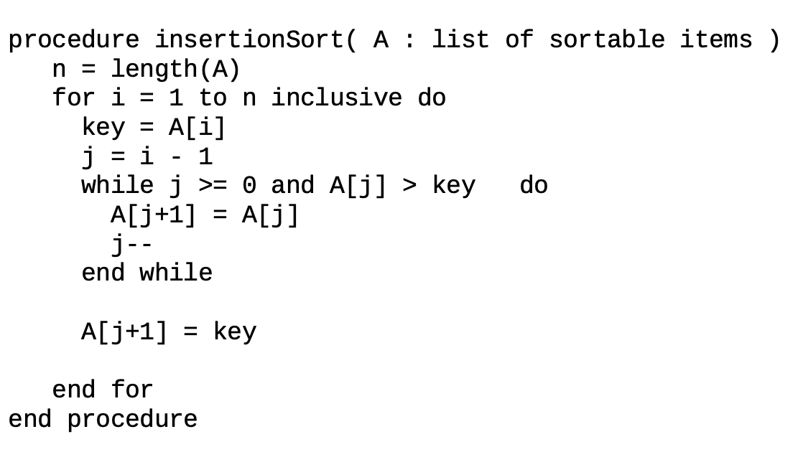
Mã giả sắp xếp chèn

Slide 18
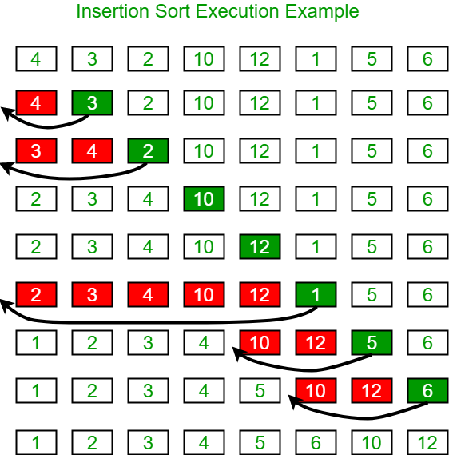
Thuật toán sắp xếp chèn

Slide 19
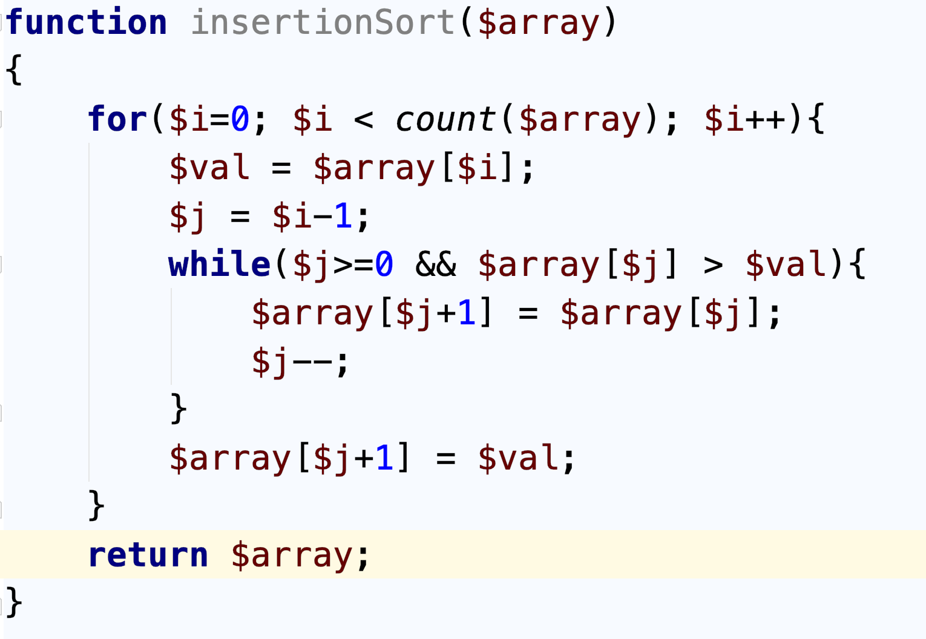
Cài đặt

Slide 20
Bài tập
Hãy sắp xếp dãy số sau theo thứ tự tăng dần: 14, 4, 5, 1, 18, 6 áp dung thuật toán
Sắp xếp nổi bọt.
Sắp xếp chèn.
Sắp xếp chọn.
Ghi rõ các bước và kết quả thực hiện.

Slide 21
Tóm tắt bài học
Sắp xếp là thuật toán được sử dung rất nhiều trong lập trình
Thường xét trường hợp các phần tử cần sắp xếp là các con số
Tuỳ thuộc vào bài toán cần lựa chọn các thuật toán sắp xếp cho phù hợp
Một số thuật toán sắp xếp thường gặp: Sắp xếp nổi bọn, sắp xếp chèn, sắp xếp chọn…

Slide 22
Hướng dẫn
Hướng dẫn làm bài thực hành và bài tập
Chuẩn bị bài tiếp: Xử lý ngoại lệ

